Slide 1
XIN CHÀO CÁC EM
HỌC SINH!

Slide 2

Kiểm tra bài cũ
Em hãy nêu ví dụ cho thấy bộ não con người là một bộ phận xử lý thông tin?

Slide 3

MỞ ĐẦU
TRÒ CHƠI: TRUYỀN ĐIỆN
Em hãy kể tên các đồ dùng, thiết bị hoạt động bằng điện trong gia đình.
Luật chơi: Cô chỉ định bạn đầu tiên trả lời, sau khi bạn trả lời xong thì bạn đó sẽ gọi tên bạn tiếp theo trả lời.
Trò chơi kết thúc: khi có câu trả lời trùng hoặc ko có câu trả lời. t/g 2’

Slide 4
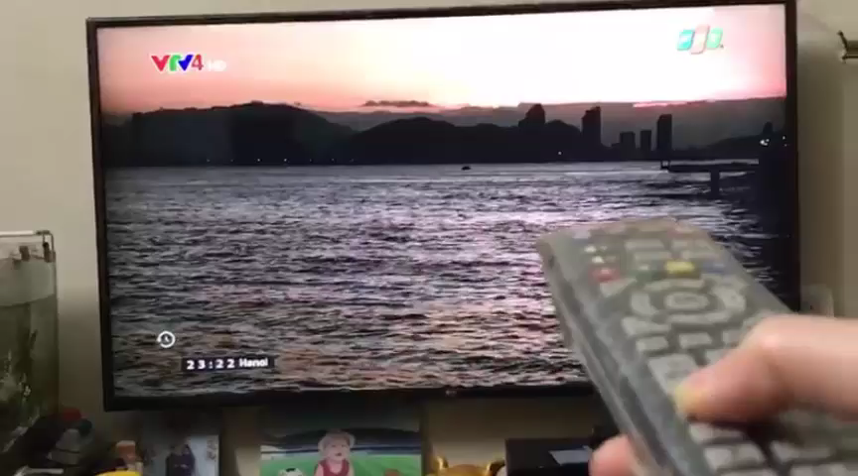
MỞ ĐẦU
Tình huống mở đầu
Sáng nay, bố Minh vừa mua chiếc ti vi. Sau khi lắp đặt, bố Minh dùng điều khiển chuyển nhiều kênh để thử. Ngoài ra, bố Minh còn xem được các thông tin trên Internet. Minh ngạc nhiên vì ti vi chuyển được nhiều kênh.
Các thiết bị mà các con vừa kể tên, có rất nhiều các thiết bị có thể tiếp nhận thông tin để quyết định hành động và TiVi cũng là một máy xử lý thông tin.
Vậy để biết TV xử lý thông tin ntn -> bài học hôm nay.

Slide 5





Tiết 4 - Bài 4
MÁY XỬ LÝ THÔNG TIN
MÁY TÍNH VÀ EM
SGK-,11,12

Slide 6

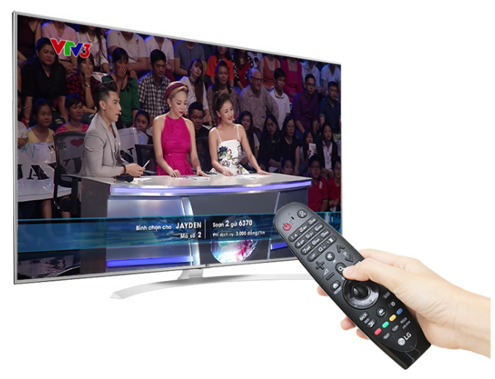
KHÁM PHÁ
1
Máy xử lý thông tin_sgk11
a. Bố Minh dùng điều khiển để chuyển kênh. Khi đó ti vi nhận được thông tin là số được bấm; kết quả xử lí là mở kênh ứng với số đó.
Em hãy thảo luận nhóm đôi và cho cô biết khi bố Minh bấm chuyển kênh thì: 1’
Ti vi nhận được thông tin gì?
Sau khi ti vi xử lí thông tin thì kết quả xử lí như thế nào?
Số được bấm
Mở được kênh ứng với số Số đã bấm

Slide 7
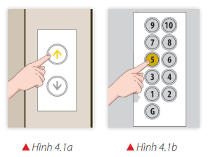
KHÁM PHÁ
1
Máy xử lý thông tin
Quan sát hình 4.1a và 4.1b thảo luận nhóm đôi 5”
- 4.1a: Người sử dụng thang máy muốn đi lên hay đi xuống?
- 4.1b: Người sử dụng thang máy muốn đến tầng nào?
Đi lên
Tầng 5

Slide 8
KHÁM PHÁ
1
Máy xử lý thông tin
b. Với thang máy thông thường: Trước khi vào bấm nút chọn lên hoặc xuống; khi vào trong thì bấm số tầng muốn đến.
Em hãy cùng bạn quan sát hình 4.1a, 4.1b và cho biết:
4.1a: Thang máy nhận được thông tin gì?
Kết quả xử lí ra sao?
4.1b: Thang máy nhận được thông tin gì?
Kết quả xử lí ra sao?
Gọi thang máy đi lên
Thang máy tới và mở cửa
Thang máy đi lên tầng 5
Thang máy đóng cửa và di chuyển lên tầng 5

Slide 9
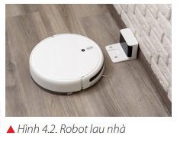
KHÁM PHÁ
->Tivi, thang máy…nhận được thông tin qua bảng điều khiển và đáp ứng yêu cầu của con người.
Đây là hình ảnh gì?
Vậy Robot làm việc ntn-> nd2

Slide 10
KHÁM PHÁ
2
Rô – bốt làm việc thay con người
Với rô-bốt lau nhà, khi người dùng chọn chế độ hoạt động cạnh tường, robot sẽ thực hiện hút bụi cạnh tường.
Em hãy thảo luận nhóm đôi và cho biết: 1’
Robot lau nhà đã nhận được thông tin gì?
Chế độ hoạt động cạnh tường
Kết quả xử lí như thế nào?
là hút bụi cạnh tường.
Để hiểu thêm về tác dụng của Robot-> HĐ3

Slide 11

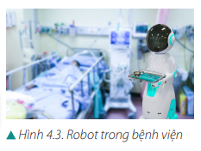
LUYỆN TẬP
Với rô – bốt trong bệnh viện, khi người dùng chọn chế độ phát thuốc, rô – bốt sẽ tự động đi phát thuốc cho bệnh nhân ở các phòng.
Em hãy thảo luận nhóm đôi và cho biết: 1’
Rô – bốt trong bệnh viện nhận thông tin gì?
phát thuốc
kết quả xử lí ra sao?
đi phát thuốc cho bệnh nhân ở các phòng
Robot trong bệnh viện nhận được thông tin chế độ phát thuốc cho bệnh nhân và kết quả xử lí là Tự động đi phát thuốc cho bệnh nhân ở các phòng

Slide 12

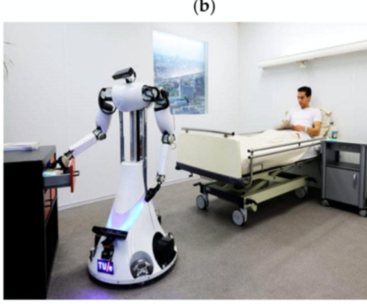
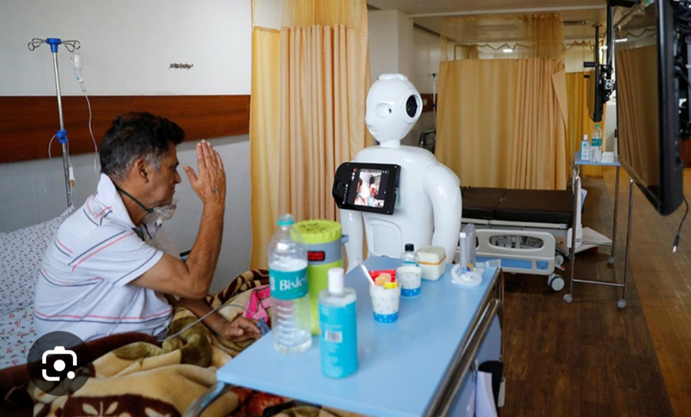
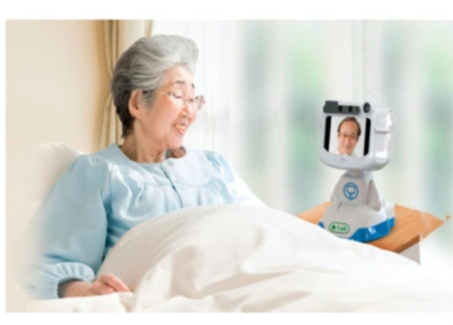
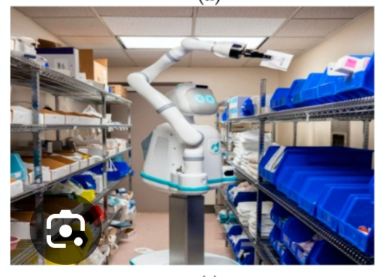

LUYỆN TẬP
Robot là 1 sản phẩm của trí tuệ nhân tạo do con người thiết kế và tạo ra.
- Robot giúp tiết kiệm được nhân lực, trong nông nghiệp, công nghiệp, y tế… tránh được sự lây lan của bệnh truyền nhiễm giữa con người với nhau (Covid 19)

Slide 13


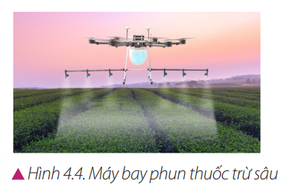
VẬN DỤNG
a. Máy bay không người lái phun thuốc trừ sâu trên cánh đồng. Khi người dùng chọn chế độ phun thuốc tự động cho cây trồng thì máy bay thực hiện ngay theo chế độ đó.
Em hãy thảo luận nhóm đôi và cho biết: 2’ Thông tin mà máy bay nhận được là gì?
kết quả xử lí ra sao?
b. Hãy kể tên một số loại đồ dùng có thể xử lí thông tin trong gia đình em.
Chế độ tự động phun thuốc cho cây trồng
Thực hiện phun thuốc

Slide 14
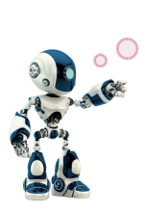
GHI NHỚ
Ngày nay, nhiều loại máy có thể xử lí thông tin nhận được để quyết định hành động giúp con người trong công việc.

Slide 15
TẠM BIỆT CÁC EM
HỌC SINH!

